Slide 1
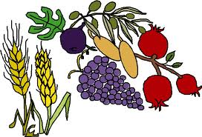
מה מכינים מכל אחד משבעת המינים?
עברו עם העכבר על כל אחת מהתמונות והקשיבו
חגית אמסטרדם פרנקל

Slide 2
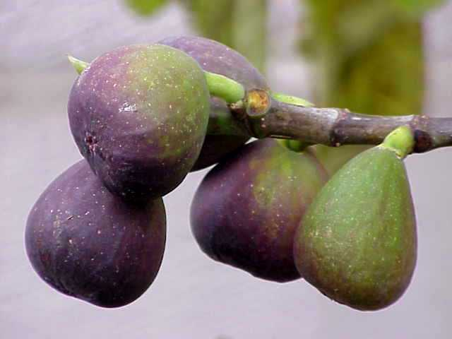
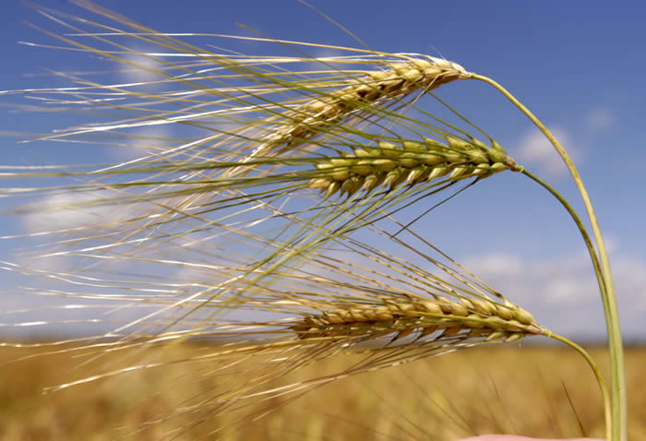
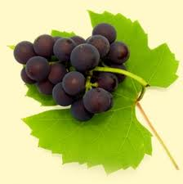
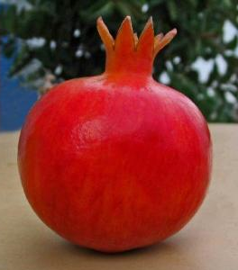
ממני מכינים
יין וצימוקים

Slide 3
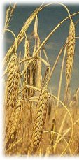
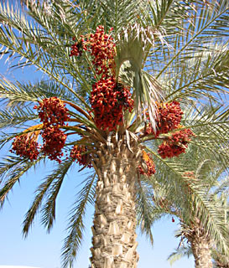
ממני מכינים ריבה ומייבשים לדבלה

Slide 4
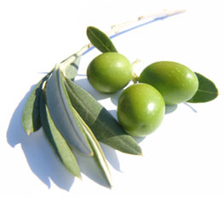
ממני מכינים
בירה ומאכל לבהמות

Slide 5
ממני מכינים
דבש וסילאן

Slide 6
ממני מכינים
מיץ וריבה

Slide 7
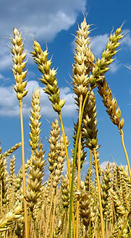
ממני מכינים
שמן

Slide 8
ממני מכינים
לחם ומאפים

Slide 9
סוף

Slide 10
שבעת המינים
זה מזה הם שונים.
חלקם על עצים צומחים.
מי יודע? מי מכיר?
את העץ לו שייך הפרי?
הבה וננסה לזהות
על פי התמונות.

Slide 11
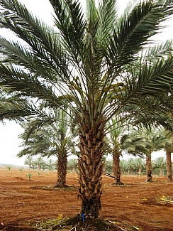
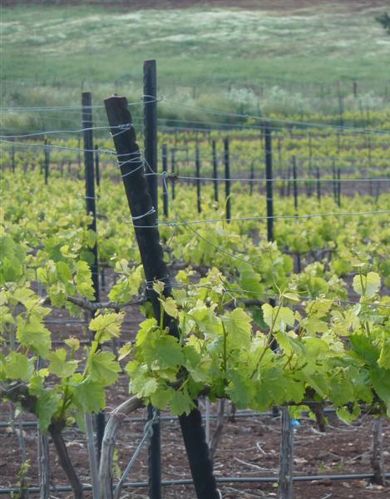
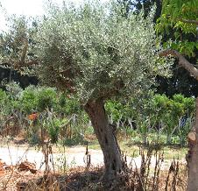
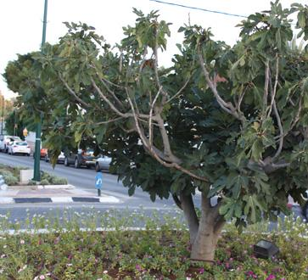
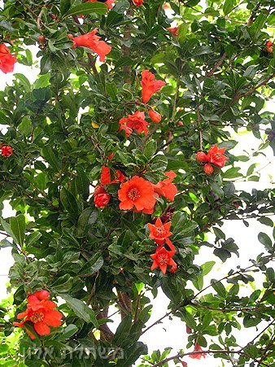
היכן עץ הרימון?

Slide 12
היכן עץ הזית?

Slide 13
היכן עץ התאנה?

Slide 14
היכן עץ התמר?

Slide 15
היכן הגפן?

Slide 16
תמר
חיטה ושעורה
כל הכבוד
תאנה
גפן - ענבים
רימון
זית

